Slide 1

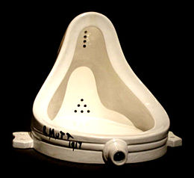
Fontaine de
Marcel DUCHAMP
Œuvre polémique
Larnaudie Maxime
Houdier Yanis

Slide 2
Sommaire:
Présentation de l’œuvre
En quoi cette œuvre est-elle polémique?
Conclusion

Slide 3
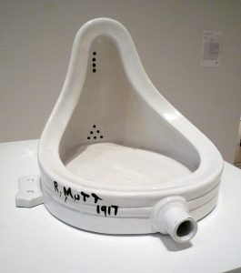
Présentation de l’œuvre
Nature: Ready-Made (urinoir)
Dimensions (H x L x l): 63 x 48 x 45 cm
Date: 1917
Auteur: Marcel Duchamp (1887-1968
Lieu où entreposée: Aucun (disparue)
Estimation: 3 millions d’euros
Reproductions certifiées: 10 exemplaires

Slide 4
En quoi cette œuvre est-elle polémique?

Slide 5
Conclusion

